Slide 1
Vivero forestal municipal
Olavarria
Dedicado a la producción de plantas forestales
Objetivos
Producir distintas especies de plantas forestales para el sector minero y rural.
Reducir el impacto ambiental.
Producción y acopio de especies ornamentales para arbolado urbano.

Slide 2
Principales problemas en el sistema de riego
Corte de energía eléctrica.
Rotura de bomba principal.
Reducir costo de energía.
Posibilidad de mayor demanda futura (aumento del tamaño invernadero)

Slide 3
Soluciones
Corte de energía eléctrica: analizamos el promedio máximo de corte eléctrico dando como resultado 3hs máximo. Destacamos la rápida solución por parte de cooperativa que lo distribuye.
Para el corte de energía creamos un plan “A” utilizando un equipo autónomo.

Slide 4
Equipo autónomo de respaldo
Esta constituido por: Bomba solar. KIT DE BOMBEO COMPLETO PARA BOMBA 3HP 220V 50HZ.

Slide 5
Calculo de costos
El equipo de respaldo cuesta aproximadamente 92.000$ incluyendo los costos de colocación.
Teniendo en cuenta la relacion tiempo/costo consideramos factible la colocacion de una bomba solar como equipo de respaldo.

Slide 6
Hablemos de ahorro $$
Bomba de 1Kw (uso promedio 3hs). $21 por hora. En el dia $60.
Mensualmente: $1800
Anualmente: $21600
Aproximadamente en 4 años se estaría amortizando el gasto en la inversión.
La vida util promedio del equipo es de 25 años haciendo su mantenimiento adecuado.
Teniendo en cuenta la expansión del vivero la relación costo/inversion es positiva.

Slide 7
Plan B “ Protocolo de emergencia”
El vivero cuenta con un encargado quien lleva a cargo las tareas. Creamos un protocolo de emergencia en caso de su ausencia.
¿Para que nos sirve? Este protocolo indicaría el paso a paso a seguir para encender el sistema de riego y realizar adecuadamente las tareas.
Teniendo las instrucciones detalladas cualquier persona que trabaje en el vivero podria llevarlas a cabo.

Slide 8
Recolección de agua de lluvia
El vivero cuenta con un techo de 150 mts2 cubierto. Analizando el promedio anual de lluvia en olavarria logramos obtener los siguientes datos:
20ml mensuales.
En una superficie de 150 mts2 logramos recolectar 3000 litros de agua para llenar un tanque de reserva.
La recolección se va a hacer utilizando canaletas para ir llenando el tanque de reserva.
Podemos añadirle una bomba centrifuga auxiliar de 1.5 hp para regar utilizando este tanque.

Slide 9
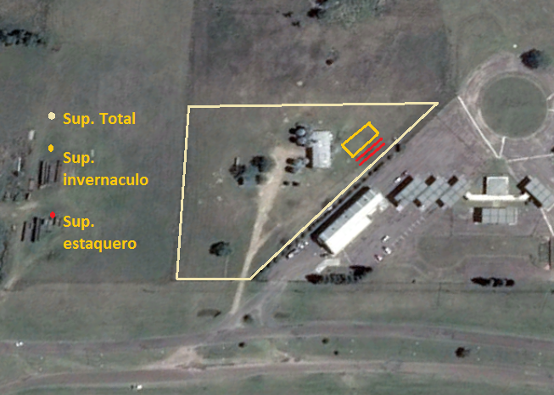
Techo para el sistema de recolección

Slide 10
“Utilizando la lluvia”
Si logramos implementar el sistema de recolección por agua de lluvia estaríamos aprovechando un recurso natural al máximo.
No estaríamos generando ningún impacto ambiental.
Tendríamos un vivero modelo a seguir para promover las distintas técnicas de aprovechamiento para nuestros recursos naturales.
Se podrían hacer visitas con las distintas instituciones locales para poder imitar o mejorar el modelo utilizado.
Generaríamos un impacto positivo en la sociedad y un modelo a seguir.

Slide 11
Objetivos de Desarrollo Sostenible (ODS)
Objetivo 6: Garantizar la disponibilidad de agua y su gestión sostenible y el saneamiento para todos. Apoyar y fortalecer la participación de las comunidades locales en la mejora de la gestión del agua y el saneamiento
Objetivo 7: Garantizar el acceso a una energía asequible, segura, sostenible y moderna para todos. aumentar sustancialmente el porcentaje de la energía renovable en el conjunto de fuentes de energía
Objetivo 9: Construir infraestructuras resilientes, promover la industrialización inclusiva y sostenible y fomentar la innovación .
Objetivo 16: Promover sociedades pacíficas e inclusivas para el desarrollo sostenible, facilitar el acceso a la justicia para todos y crear instituciones eficaces, responsables e inclusivas a todos los niveles.

Slide 12
Conclusión
Este desafío nos llevo a analizar todos los disparadores generados por las distintas problemáticas dentro del vivero.
Si bien se pueden utilizar varios métodos concluimos que tener un sistema de energía renovable de respaldo mas una reserva de agua por acumulación son la perfecta combinación para hacer frente a los problemas.
La utilización del agua de lluvia nos lleva a crear una conciencia ambiental para compartir y llevar a cabo en distintos lugares.

